Slide 1
מערכת שידורים לאומית

Slide 2
הוראת שיר חובה בנושא השואה
המקצוע: ספרות ממ"ד, כיתות י"א-י"ב
שם המורה: לאה מוריה

Slide 3
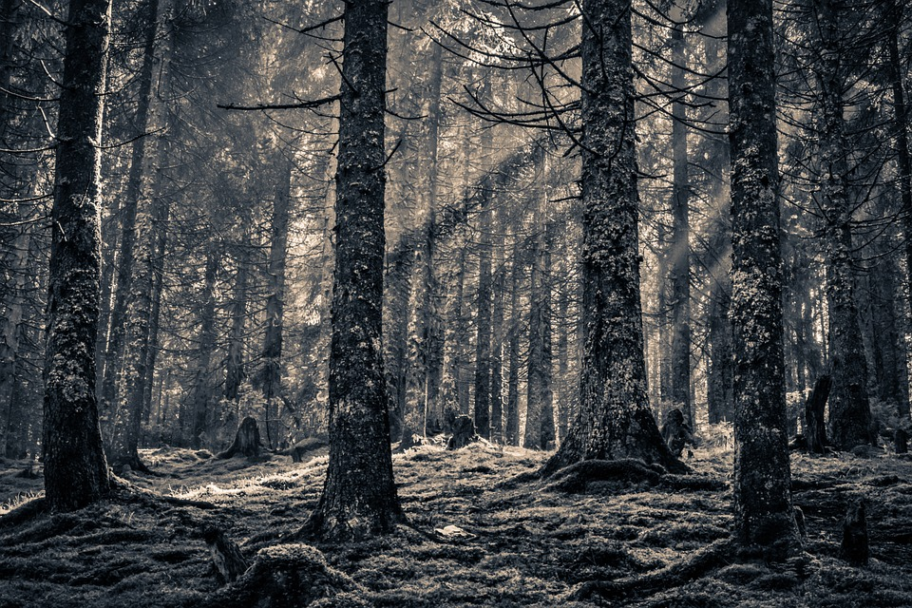
מה נלמד היום?
נושאי הלימוד:
הרובד הגלוי והרובד המאיים בשיר
תרומתם של אמצעי העיצוב להבנת משמעות השיר
הַיַעַר הַשָּׁחֹר אוֹ לְאָן נֶעֶלְמוּ הַיְּלָדִים אסתר אטינגר

Slide 4
הרובד הגלוי והרובד המאיים בשיר

Slide 5
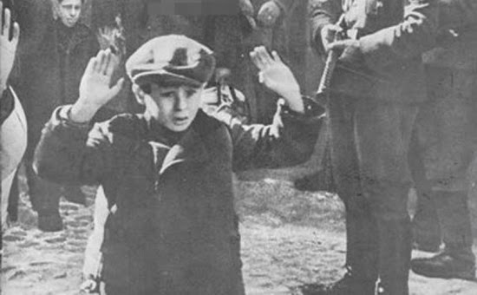
רקע
בתקופת השואה ברחו יהודים רבים ליערות, בניסיון להינצל מיד הנאצים, וחיו שם בתנאים לא אנושיים.
ביערות נרצחו כמיליון וחצי יהודים!
רצח שיטתי של קהילות שלמות ביריות לתוך בורות שנחפרו מבעוד מועד למטרה זו.
Notes:
https://www.youtube.com/watch?v=z4j63rGotfw

Slide 6
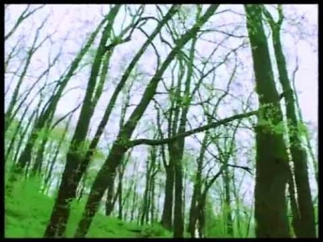

Slide 7
הַיַעַר הַשָּׁחֹר אוֹ לְאָן נֶעֶלְמוּ הַיְּלָדִים?

Slide 8
הַיַעַר הַשָּׁחֹר אוֹ לְאָן נֶעֶלְמוּ הַיְּלָדִים
פָּנָיו השונות של היער:
היער היער הַשָּׁחֹר
מקום טבע פסטורלי מקום מאיים ומסוכן יעד תיירותי מבוקש בגרמניה
לאן נעלמו הילדים?
האם התעלומה נפתרת במהלך השיר?

Slide 9
היער השחור או לאן נעלמו הילדים / אסתר אטינגר
הַיַעַר הַשָּׁחֹר הוּא יָרֹק
עֵצָיו זְקוּפִים, יְשָׁרִים כְּסַרְגֵּלִים
חַפִּים מֵרְבָב.
לְעִתִּים אֶפְשָׁר לִשְׁמֹע אוֹתָם מְרַנְּנִים.
הַיַעַר הַשָּׁחֹר הוּא יָרֹק מִבַּחוּץ
וְשָׁחֹר מִבִּפְנִים.
מְרֻבֵּה קְסָמִים,
פֵּרוֹת אֲדֻמִּים, פִּטְרִיּוֹת,
אַגָּדוֹת, גַּמָּדִים, מְכַשֵּׁפוֹת, פֵיוֹת.
יֶלֶד וְיַלְדָּה תּוֹעִים בְּתוֹכוֹ.
הַיַעַר הַשָּׁחֹר מַסְתִּיר
יוֹתֵר מִמַּה שֶּׁהוּא מְגַלֶּה,
הֵן זֶה טִיבוֹ שֶׁל יַעַר,
מְכַסֶּה לָרָעִים וְלַטּוֹבִים
וְהִיא תְּהִלָּתוֹ –
יֶלֶד וְיַלְדָּה תּוֹעִים בְּתוֹכוֹ.
בְּחָלְפִי עַל פָּנָיו, בֵּין עֵצָיו הַזְּקוּפִים, הָרָמִים
הַמַּרְעִישִׁים בְּנִימוּס, אֲנִי שׁוֹאֶלֶת לְאָן נֶעֶלְמוּ
הַיְלָדִים
וְהַאִם הָפְכוּ עוֹרָם חַיְתוֹ יַעַר?
וּמִי הוּא זֶה שֶׁהִסְתַּתֵּר בֵּין הָעֲנָפִים
חוֹפֵר מְחִלָּה בֵּינוֹת שָׁרָשִׁים וּשְׁרָכִים
אוֹחֵז לֵב מְפַרְפֵּר, מַקְשִׁיב
אֵל הַיּוֹרִים.
לאה מוריה

Slide 10
מבנה השיר
ארבעה בתים
מספר השורות בכל בית שונה
אורך השורות אינו אחיד
מבנה מתוח

Slide 11
בית ראשון - כמעט שלווה
הַיַעַר הַשָּׁחֹר הוּא יָרֹק
עֵצָיו זְקוּפִים, יְשָׁרִים כְּסַרְגֵּלִים
חַפִּים מֵרְבָב.
לְעִתִּים אֶפְשָׁר לִשְׁמֹע אוֹתָם מְרַנְּנִים.

Slide 12
בית שני – טבע, פנטזיה ואגדה
הַיַעַר הַשָּׁחֹר הוּא יָרֹק מִבַּחוּץ
וְשָׁחֹר מִבִּפְנִים.
מְרֻבֵּה קְסָמִים,
פֵּרוֹת אֲדֻמִּים, פִּטְרִיּוֹת,
אַגָּדוֹת, גַּמָּדִים, מְכַשֵּׁפוֹת, פֵיוֹת.
יֶלֶד וְיַלְדָּה תּוֹעִים בְּתוֹכו

Slide 13
בית שלישי – טבעו האפל של היער
הַיַעַר הַשָּׁחֹר מַסְתִּיר
יוֹתֵר מִמַּה שֶּׁהוּא מְגַלֶּה,
הֵן זֶה טִיבוֹ שֶׁל יַעַר,
מְכַסֶּה לָרָעִים וְלַטּוֹבִים
וְהִיא תְּהִלָּתוֹ –
יֶלֶד וְיַלְדָּה תּוֹעִים בְּתוֹכוֹ.

Slide 14
בית רביעי – השיא
בְּחָלְפִי עַל פָּנָיו, בֵּין עֵצָיו הַזְּקוּפִים, הָרָמִים
הַמַּרְעִישִׁים בְּנִימוּס, אֲנִי שׁוֹאֶלֶת לְאָן נֶעֶלְמוּ
הַיְלָדִים
וְהַאִם הָפְכוּ עוֹרָם חַיְתוֹ יַעַר?
וּמִי הוּא זֶה שֶׁהִסְתַּתֵּר בֵּין הָעֲנָפִים
חוֹפֵר מְחִלָּה בֵּינוֹת שָׁרָשִׁים וּשְׁרָכִים
אוֹחֵז לֵב מְפַרְפֵּר, מַקְשִׁיב
אֵל הַיּוֹרִים.

Slide 15
לְאָן נֶעֶלְמוּ הַיְּלָדִים?
האם התעלומה נפתרה?

